Slide 1

Roll, mål och sammanhang

Slide 2
Instruktioner till dig som leder workshopen – Tema: Roll, mål och sammanhang
Innan du genomför workshopen
Läs igenom hela bildspelet inklusive anteckningarna vilka fungerar som stöd för respektive bild. Du kommer åt anteckningarna genom att klicka längs ner i på höger sida:
Ta upp ett eller flera teman åt gången på arbetsplatsträffar eller andra tillfällen när arbetsgruppen möts. Det fungerar även bra att dela upp ett tema på flera tillfällen. Det finns fördjupningsuppgifter som stöd för att anpassa workshopen. Materialet innehåller också uppföljningsövningar att återkomma till.
Tänk på att du alltid måste anpassa materialet till verksamheten och gruppens behov. Involvera gärna medarbetare i upplägg, genomförande samt att leda efterlevnad.
Stödmaterialet är en del av implementeringsarbetet av medarbetarkompassen.
Material du behöver ta del av för att leda workshopen
Detta stödmaterial bygger delvis på Ledarakademin du som chef har deltagit i under höst-23 /vinter -24 med Christina Lihagen, Sandahl partners.
Läs Tor Wennerbergs artikel för att få bakgrunden till den teoretiska modellen RMS. Länk: Mänskliga system och RMS modellen (roll mål och sammanhang) — Sandahl Partners (sandahls.se)
Notes:
För att klicka på länkarna behöver du ha presentationen i ”visningsläge”
Alternativt är adressen är följande:
https://www.sandahls.se/artiklar/2022/12/15/nqe0yf894uem3e8gfv9vmbvten6lyz

Slide 3
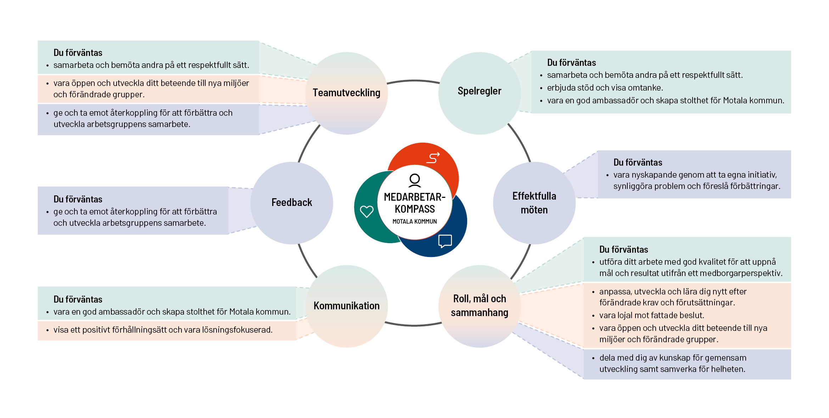
Notes:
Bilden är dold i visningsläge och innehållet är till för dig som chef som leder bildspelet.
Bilden illustrerar tema (bollarna) för implementering av medarbetarkompassen.
Detta stödmaterial fokuserar på roll, mål och sammanhang.
Det finns mer eller mindre en koppling till hela kompassen, delar med direkt koppling är följande:
Utföra sitt arbete med god kvalitet för att uppnå mål resultat utifrån ett medborgarperspektiv.
Anpassa, utveckla och lära dig nytt efter förändrade krav och förutsättningar.
Vara lojal mot fattade beslut
Dela med dig av kunskap för gemensam utveckling samt samverka för helheten
Vara öppen och utveckla ditt beteende till nya miljöer och förändrade grupper.

Slide 4
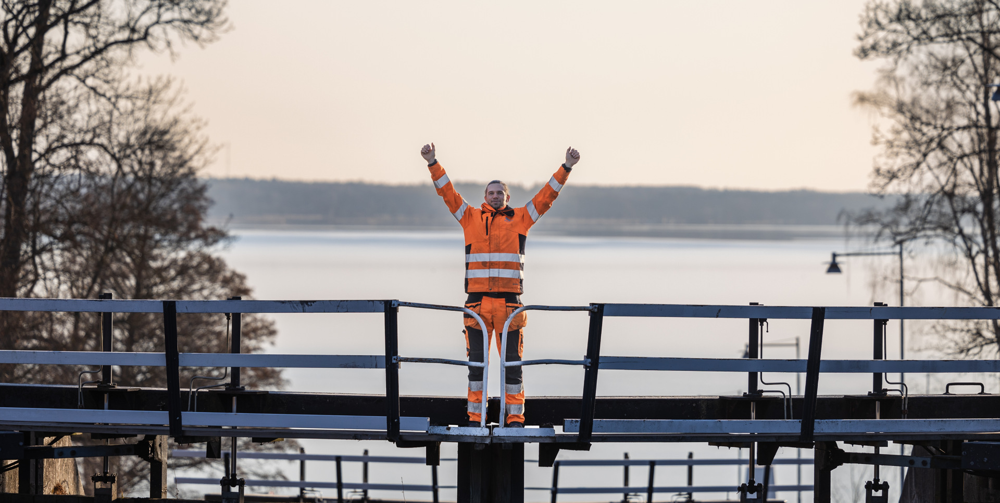
Syfte:
Förståelse för roll, mål, och sammanhang
Notes:
Stödmaterial:

Slide 5

Notes:
STÖDTEXT:
Temat för workshopen är roll, mål och sammanhang.
Det finns mer eller mindre en koppling till hela kompassen, delar med direkt koppling är följande:
Utföra sitt arbete med god kvalitet för att uppnå mål resultat utifrån ett medborgarperspektiv.
Anpassa, utveckla och lära dig nytt efter förändrade krav och förutsättningar.
Vara lojal mot fattade beslut
Dela med dig av kunskap för gemensam utveckling sam samverka för helheten
Vara öppen och utveckla ditt beteende till nya miljöer och förändrade grupper.
Vi kommer tillbaka till medarbetarkompassen flera gånger under detta tema.

Slide 6

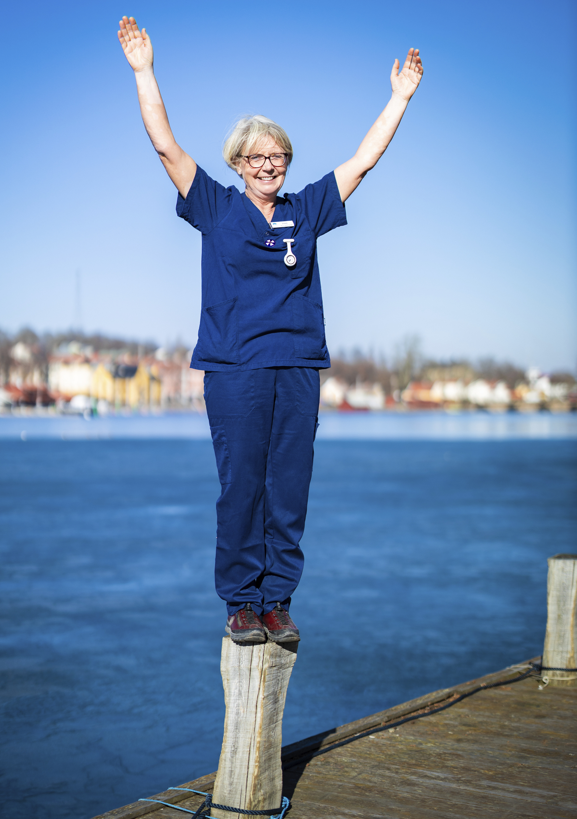

Roll mål och sammanhang
Vi verkar i olika sammanhang - en organisation, ett arbetslag, en förening eller en familj.
I de olika sammanhangen finns olika typer av mål - ge service till medborgare, vinna seriespelet, uppfostra barnen.
I dessa sammanhang har vi också olika roller - en sjuksköterska, en innebandyspelare, en pappa.
Notes:
En god utgångspunkt för att arbeta med att utveckla individer, grupper och organisationer är systemteori. Ett centralt begrepp inom systemteori är mänskliga system. Det är egentligen bara ett annat ord för ett sammanhang där människor samverkar. Vi finns och verkar i många olika sammanhang. Det kan vara en organisation, men även en förening, en familj eller ett innebandylag. Varje sådant sammanhang utgör ett eget mänskligt system, som har sina egna mål och uppgifter. I varje sammanhang har vi olika roller.
Fortsatt kommer vi att fokusera på roll, mål och sammanhang i arbetet. Förenklat kan man säga att en organisation finns till för att uppnå ett mål. Motala kommun som organisation har som mål att bedriva god verksamhet för våra medborgare. Där har du en viktig roll som medarbetare. Du är inte bara en person utan en person i roll, medarbetarrollen.
För att vi ska kunna samarbeta, uppnå mål och jobba med förändringsarbete är det viktigt att alla har en gemensam bild av Roll, Mål och Sammanhang.
Källa: Mänskliga system och RMS modellen (roll mål och sammanhang) Skrivet av Tor Wennerberg

Slide 7
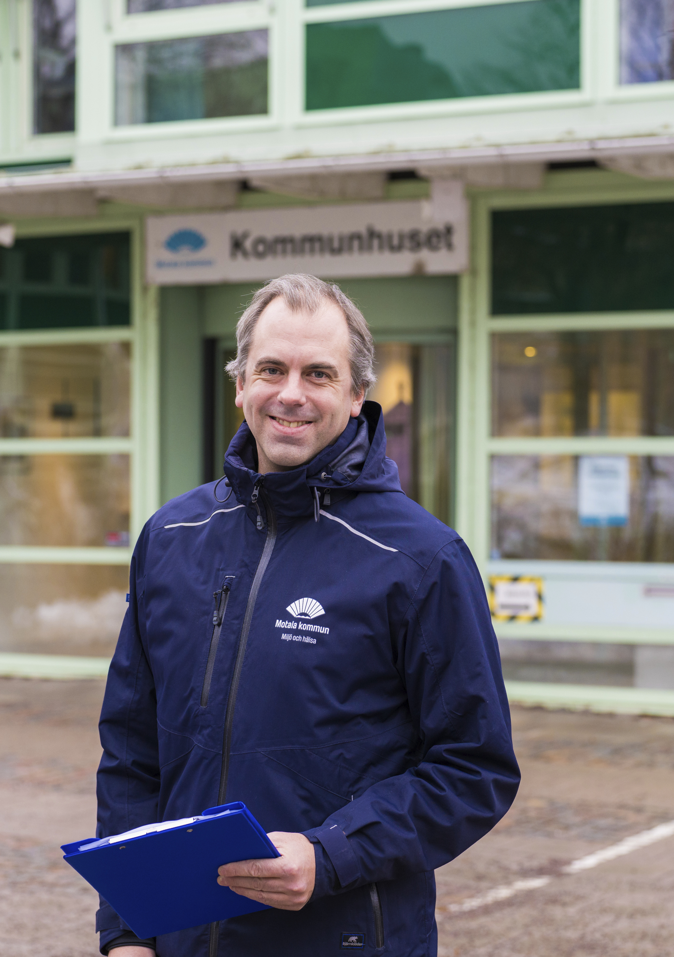

Yrkesrollen innehåller två delar
Kunskap
Erfarenheter
And
Vi har en roll i vårt yrkesuppdrag
Ytterligare en roll i vårt team/arbetslag
Medlem
Kommunikation
Relationer
Notes:
En yrkesroll kan delas upp i två delar.
Det handlar dels om att ha den kompetens, erfarenhet och kunnande inom yrket som behövs för att kunna bidra till målet. Befattningsroll.
Dels handlar det om att kunna samspela med andra på ett tillräckligt klokt sätt, både internt och externt, bland annat genom att kommunicera och bemöta andra lyhört och med respekt. Din roll i arbetslaget/teamet.

Slide 8
Använd medarbetarkompassen
Vad hittar ni för förväntningar på beteenden och ageranden i ert yrkesuppdrag/befattning?
Vad hittar ni för förväntningar på beteenden och ageranden er roll som kollega och medarbetare i Motala kommun?
Vi har en roll i vårt yrkesuppdrag
Ytterligare en roll i vårt team/arbetslag

Slide 9
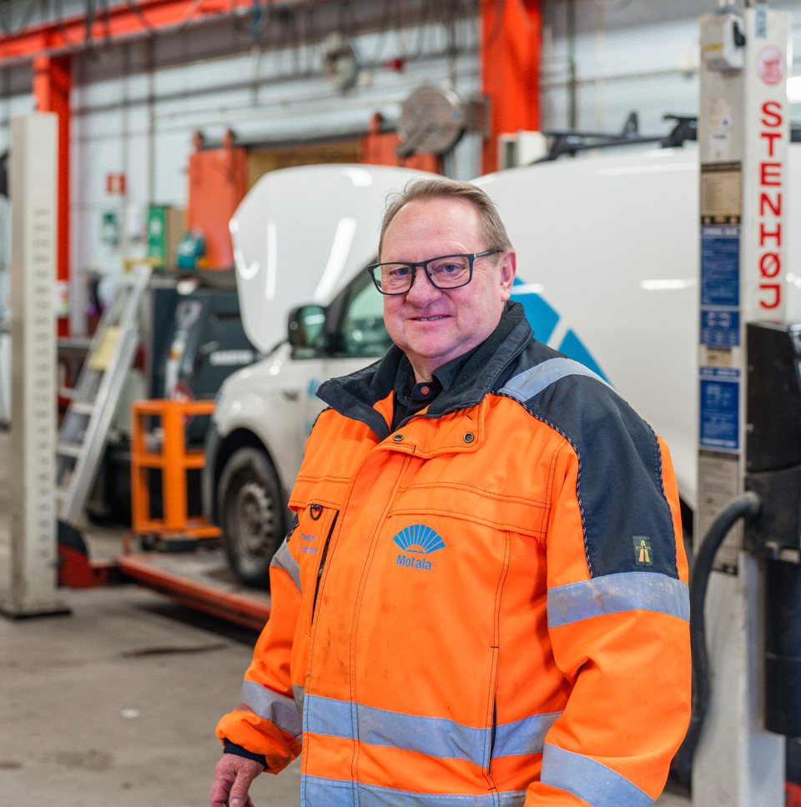
Roll, mål och sammanhang är nyckelorden i ett framgångsrikt samarbete
Det önskvärda är att varje roll har egna, tydliga mål som bidrar till sammanhangets mål, som i sin tur bidrar till hela organisationens mål.
Notes:
Egentligen är det ett litet mirakel att komplexa organisationer existerar och kan leverera och nå sina mål. Vi människor är faktiskt fantastiska på att organisera samarbete. Skälet till att vi klarar det är att vi med känslor och motivation kan skapa ett större gemensamt sammanhang, där vi som individer, med våra personliga förmågor och vår energi, vill vara med och bidra.
Det önskvärda är att varje roll har egna, tydliga mål som bidrar till sammanhangets mål, som i sin tur bidrar till hela organisationens mål. Mål behöver vara formulerade så att de informerar rollerna. Det är med andra ord Roll, Mål och Sammanhang som är nyckelorden i ett framgångsrikt samarbete. Det innebär inte ett robotliknande rolltagande där vi alla ska agera på samma sätt. Tvärtom – forskningen visar tydligt att det är våra olikheter som individer som gör att det blir bra.
När vi blir mer uppmärksamma på det sammanhang vi befinner oss i och mer medvetna om vad målet är för just detta sammanhang, blir det lättare för oss att ta vår roll i stunden på klokast möjliga vis.

Slide 10
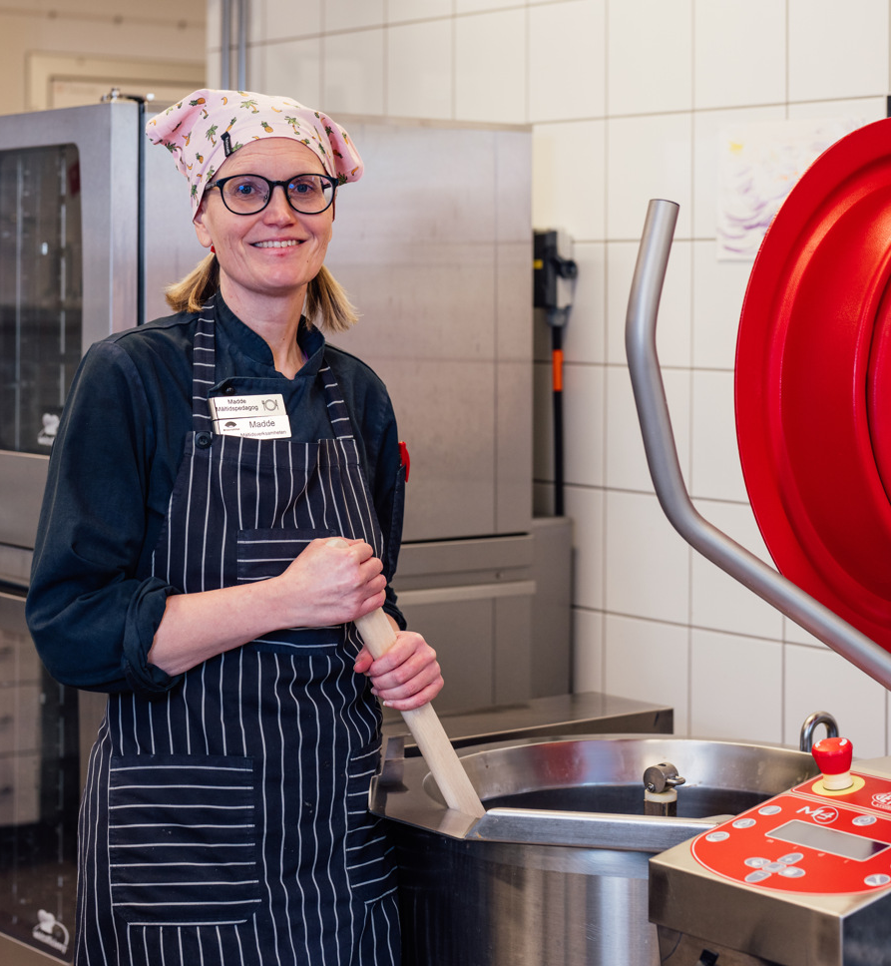
När roll, mål och sammanhang blir otydligt…
Skapar det ofta hinder för samarbete, oklarheter och olika uppfattningar om vad som gäller.
Därför är det viktigt att ha ett tydligt uppdrag…
Skapar motivation
Minskar stress
Ökad känsla av kontroll
Lättare att prioritera
Bättre samarbetsklimat
Bättre kvalitet i verksamheten
Ökad kundnöjdhet
I de flesta sammanhang behöver vi därför återkommande prata om:
Vad har vi för gemensamt mål?
Vad är vi i för olika sammanhang?
Vilka roller har vi?
Notes:
STÖDTEXT:
Mänskligt samarbete är komplicerat och skapar alltid friktion och skav från och till i en organisation. Att reflektera över uppdraget kontinuerligt och tydliggöra det på olika sätt både på individ- och gruppnivå är viktigt. Forskning visar att samsyn kring uppdrag, roller och förväntningar minskar stress och bidrar till ökad känsla av kontroll. Forskning visar även att det viktigaste inte personligheterna i arbetsgruppen utan att medarbetarna har samma syn på uppdrag mål och roller. När det uppstår oklarheter och friktion, ökar risken att vi tar saker bara personligt, i stället för att se att det är något som händer i alla samarbeten då och då. Vi börjar kanske tänka att den-och-den går inte att samarbeta med för den är på det-eller-det sättet.
Det som skapar hinder för samarbete är vagheter, oklarheter och olika uppfattningar om vad som gäller. I de flesta sammanhang behöver vi därför återkommande prata om och diskutera mål, sammanhang och roller.
För en dialog utifrån den gröan pratbubblan:
Vad har vi för gemensamt mål?
Det är du som chef som tydliggör målen för verksamheten. Säkerställ med gruppen att målen är kända.
Vad är vi i för sammanhang?
Ge exempel på olika sammanhang i er verksamhet, låt medarbetarna bidra med egna inspel.
Vilka roller har vi?
Förutom att vår yrkesroll är uppdelad i vårt yrkesuppdrag och i att vara medarbetare i ett team (sid 7 i ppt:n) har vi ofta olika yrkesroller i verksamheten och varje yrkesroll deltar i olika sammanhang där denne har olika roller tex
Inköpsansvarig, ´kontaktmannaperson, samordnare, mötesledare, sakkunnig, medlem i en specifik arbetsgrupp, kollega på fika rasten etc. etc.
Det finns fördjupningsuppgifter kring roll längre bak i bildspelet.
Koppling till arbetsmiljöarbetet och föreskriften organisatorisk och social arbetsmiljö (se AFS 2015:4):
Arbetsmiljöverket har i föreskrifterna om organisatorisk och social arbetsmiljö (se AFS 2015:4) tagit fasta på de holländska forskarna Bakker, Demerouti teori om Krav och resurser. Teorin handlar förenklat om att individens inre och yttre krav behöver vara i balans med inre och yttre resurser för att värna hälsa och inte utveckla ohälsa. Man brukar som sagt skilja mellan inre och yttre krav och resurser: exempel på inre krav kan vara när individen pressar sig själv för att känna sig duktig, för att hen har en tävlingsinstinkt som driver, eller värderingar som gör att individen tycker att det är viktigt att göra gott för andra mm. Yttre krav kan handla om det väldigt konkreta som du är anställd för att göra, det som ingår i ditt uppdrag, men det kan också handla om krav som kommer från organisationen och arbetsgruppen, som ”följer med” den anställning du har (otydlighet i uppdraget, bristande kommunikation, otydliga roller, motstridiga krav mm). Krav kan också vara olika utifrån att de kan upplevas utmanande och bidra till utveckling eller hindrande och mest leda till frustration och ohälsa. Teorin skiljer på dessa olika typer av krav eftersom de i det ena fallet just leder till hälsa och utveckling och i det andra fallet leder till frustration och ohälsa.
Exempel på inre resurser kan vara kompetens av olika slag (ämneskunskap, samarbetsförmåga, flexibilitet mm) eller en personlig läggning som kan vara en resurs i arbetet (tålmodig, noggrann mm). Det vi vanligen tänker på som exempel på yttre resurser kanske är bemanning och pengar, men det är också tydliga uppdrag, stödet i arbetsgruppen, lokalerna (om de är väl anpassade), olika hjälpmedel i arbetet, ändamålsenliga metoder mm.
Kraven belastar människan på olika sätt; en del krav belastar oss fysiskt (tunga lyft, mycket sittande eller mycket stående mm), emotionellt (svåra möten, hot och våld, konflikter mm) och kognitivt (svår planering, många bollar i luften, svåra och komplexa beslut).

Slide 11
Vad behöver JAG göra för att bidra till att målen för verksamheten nås?
Mitt bidrag till helheten
VAD ska jag bidra med och HUR ska jag göra det?
Notes:
När målen är tydliga och ni på arbetsplatsen har en gemensam bild av vad ni tillsammans behöver göra för att nå målen är nästa steg att varje medarbetare behöver fundera över sitt individuella bidrag.
Avsätter ni tid för detta arbete på APT eller motsvarande forum har ni gjort ett stort förarbete inför de individuella medarbetarsamtalen vilket blir ett bra stöd till dig som chef.
Låt varje medarbetare få fundera individuellt kring vad hen kan bidra med på enheten under kommande period för att ni tillsammans ska nå era mål. Låt gärna medarbetarna stödja varandra och ha en dialog i detta. Vilka behöver samarbeta?
Ett enkelt sätt kan vara för medarbetaren att tänka i form av Vad och Hur: VAD ska jag bidra med och HUR ska jag göra det? Låt medarbetarbetarna ta stöd av medarbetarkompassens förväntningar för vägledning samt resonemangen kring roll och sammanhang.
För att ytterligare konkretisera kan t.ex. varje medarbetare föreslå ett leveransmål kopplat till verksamheten, ett utvecklingsmål kopplat till förväntningar i medarbetarkompassen samt ev. ett läromål kopplat till behov av kompetensutveckling.

Slide 12
Fördjupningsuppgifter

Slide 13
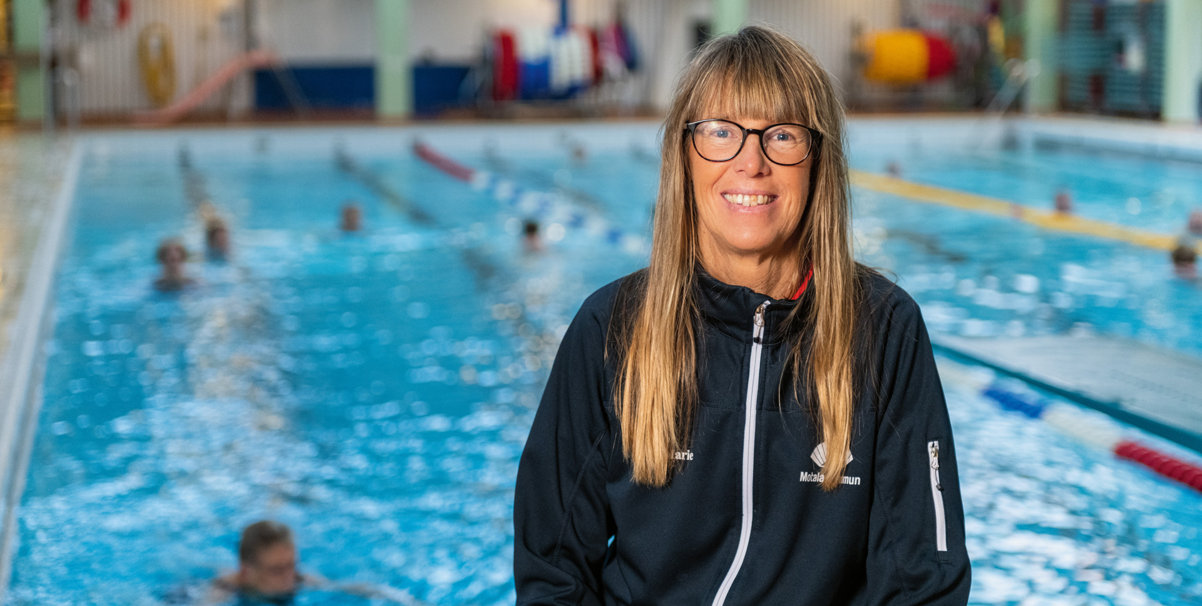
Rollanalys

Slide 14

Rollanalys
Kartlägg dina olika sammanhang
Individuellt arbete (10 min): Minst 4 viktiga, typiska och/eller utmanande sammanhang där du ingår i din roll på jobbet
Definiera målen för dessa sammanhang
Benämn din roll i just dessa sammanhang (t ex expert, mötesledare, deltagare, kollega)
Definiera vad som blir extra viktigt för dig i din roll
Källa: Sandahl Partners

Slide 15
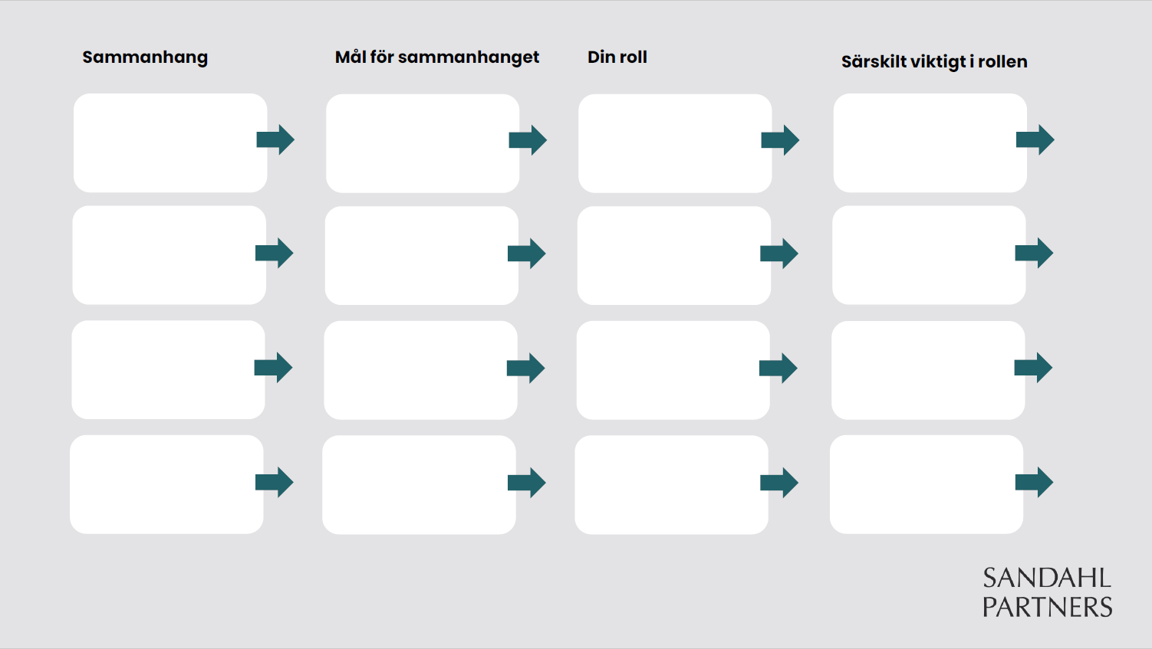
Stöd för rollanalys
Notes:
Exempel på en rollanalys.

Slide 16
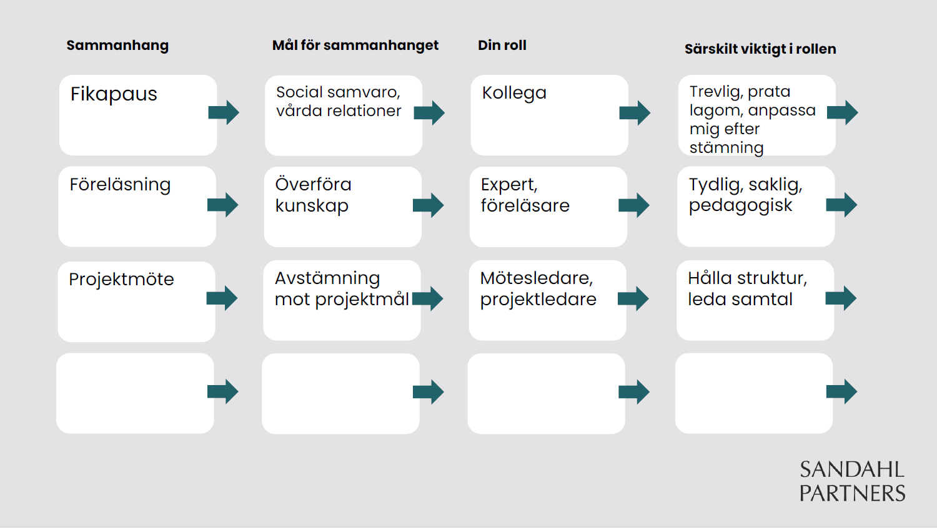
Exempel
Notes:
Dra ut ett papper till varje medarbetare så att alla kan skriva sammanhangen de verkar i, vilka mål sammanhanget har, din roll och vad som är särskilt viktigt i rollen. Fundera också på vilka beteenden det handlar om.

Slide 17

Rollanalys – prata i trios
Prata därefter tre och tre om era sammanhang. Hjälps åt att sortera och utforska.
Fokusera särskilt på de sammanhang och beteenden som ni upplever som mest utmanande.
Tidsåtgång: 10 min per person (30 min)

Slide 18
Fördjupningsuppgift
- När jag tappar min roll

Slide 19
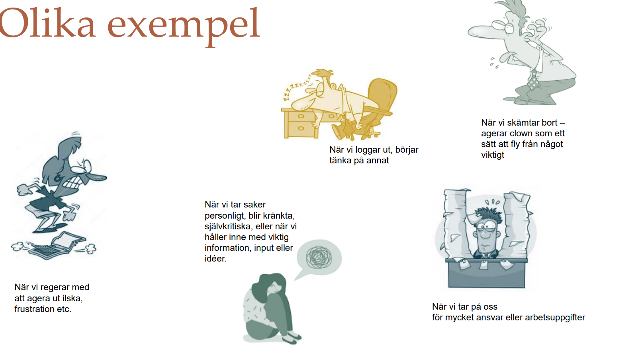
När man tappar sin roll
Olika exempel ….
Notes:
Ge gärna som chef något eget exempel på när du har tappat din roll, hur du agerade och om du lyckades komma tillbaka i roll? Bilderna kan användas som utgångspunkt för diskussion, plocka de bilder du önskar prata utifrån med dina medarbetare. Bestäm själv formatet, bikupor, trios eller andra bra varianter som gör att du får så hög delaktighet som möjligt. Nedanstående frågor är också bra att börja med individuellt för att sedan prata i par eller trios.
Frågeställningar att använda:
Vad kan trigga dig att tappa din roll? T ex människor, situationer, beteenden, orättvisor, skvaller mm.
Vilka är tecknen på att du har tappat din roll?
Hur påverkar du andra när du tappar din roll? T ex reaktioner, förmåga att göra sitt jobb mm.
Hur kan jag ta mig tillbaka när jag har tappat min roll? Strategier? T ex konkreta beteenden, handlingar och tankar. Vad behöver du för hjälp?
Hur kan jag hjälpa andra som har tappat sin roll? Ge exempel på konkreta beteenden som kan hjälpa andra.
Du väljer själv om du vill inleda med de efterföljande bilderna om vad som händer när vi tappar vår roll. Före eller efter diskussionen.
Källa: Christina Lihagen, Sandahl Partners

Slide 20
När vi tappar vår roll –
kan det märkas genom …
Känslor
Hur vi uppfattar oss själva och omvärlden
Våra tankar om oss själva och omvärlden
Kroppshållning, spänningar i kroppen
Vi tappar koll på oss själva och att hejda sig
Röst och tonläge
Vi kommunicerar på ett annorlunda sätt
Blir dömande och avfärdande, syrlig eller sarkastisk, kort i tonen
Slutar att uttrycka sina tankar, blir tyst, likgiltig, håller tillbaka sig själv
Förändrar sin kroppshållning, låter annorlunda på rösten, affekterat
Blir alltför rak och mästrande
Försvarar och förklarar, hamnar i underläge
Tecken på när vi
tappar vår roll …
Föreslå en paus, hämta kaffe eller gå på toaletten
Ta några djupa andetag och var närvarande
Sök andra som förstår, prata med någon
Berätta om din reaktion i neutral ton
Berätta vad som är viktigt för dig
Be att få återkomma lite senare
Strategier för att
stanna i roll …

Slide 21
Extramaterial

Slide 22

Rollen i rampljuset: Fördjupad rollanalys för effektivt ledarskap
Utforska rollanalysens potential att skärpa rolltydligheten i arbetslivet, med utgångspunkt i Eva Birgerson, Organisationspsykolog och Leg. Psykolog på Sandahl Partners, tidigare artikel om den system-teoretiska modellen Roll, Mål och Sammanhang (RMS-modellen).
I denna fördjupning bjuder får du en fyra-stegs guide till att navigera effektivt i rollens landskap.
Notes:
I denna artikel kan du läsa mer om RMS-modellen (Roll, Mål, Sammanhang) rollen är i centrum för denna artikel.
Här sig av en fyra-stegs guide till rollanalys, som syftar till att ge dig en djupare förståelse för din egen roll i de olika sammanhang du befinner dig i.
Målet är att ge dig en klarare bild av din roll och hur du kan navigera den med större effektivitet och självklarhet.
Utforska din roll: En steg-för-steg guide till Rollanalys baserad på RMS-modellen
Som vi beskrev i artikeln ”Expertens nycklar för framgångsrikt samarbete – Roll, Mål och Sammanhang” vet vi från arbetslivsforskningen att välfungerande organisationer och arbetsgrupper präglas av tydlighet i fråga om mål och roller – och att tydligheten är ett resultat av att man återkommande pratar sig samman, att man utforskar sina olikheter och når samsyn så gott det går.
Det finns också goda skäl att på egen hand fördjupa sig i sin roll. Då kan du använda ett verktyg som heter rollanalys, där man reflekterar utifrån fyra steg eller perspektiv. Här kommer en kort guide till dessa fyra steg, som du kan prova på dig själv om du vill.
Navigera i rollens landskap: en fyra-stegs guide till klarsyn och effektivitet
1: Identifiera dina sammanhang
Det första steget är att tänka igenom i vilka återkommande sammanhang som du ingår inom ramen för din roll. Om vi tänker på en arbetsroll kan vanliga sammanhang vara exempelvis teammöte, projektmöte, kundmöte, föreläsning men också sådana sammanhang som kafferast, avstämningsmöte med kollegor, lektioner, rapportskrivning, omvårdnadsmöte etc.
Ett sammanhang behöver inte omfatta fler människor än man själv, utan det som definierar sammanhanget är att det har en funktion och ett mål. Börja med att lista ett antal sammanhang som är viktiga för dig och som du är nyfiken på.
2: Förståelse av syfte och mål
Nästa steg är att tänka igenom syfte och mål för respektive sammanhang. Här ska vi försöka formulera det syfte och mål som vi tror eller önskar att alla som ingår i sammanhanget är överens om, om det är flera som ingår. Syftet med ett teammöte är ofta att stärka samarbete och effektivitet, medan det konkret målet kan vara att säkerställa att vi har samsyn, delar samma information etc.
När vi använder rollanalysverktyget med en grupp som har gemensamma sammanhang och låter dem prata om syfte och mål, upptäcker man ibland att man har väldigt olika bild av vad detta är, eller att man aldrig har pratat ihop sig på riktigt. På samma vis är det inte ovanligt att chefer och andra upptäcker i en individuell rollanalys att man går in i en mängd olika sammanhang utan att ha gjort klart för sig ordentligt vad målet är. Ofta har man förstås någon slags idé eller uppfattning, men den kan vara vag eller oformulerad.
3: Rollklarhet i sammanhangen
Det tredje steget handlar om rollen i respektive sammanhang. Givet ett visst sammanhang och dess syfte och mål: vad är din roll? Det kan tyckas som en enkel eller oskyldig fråga, men visar sig inte sällan vara mer komplex än man tänkt sig. I teammötet, som har som mål att säkerställa samsyn, kan min roll vara antingen mötesledare eller mötesdeltagare. Den kan också vara föredragande under en viss punkt, eller protokollförare eller tidhållare osv. Vad som blir min viktigaste uppgift och funktion, beror helt på hur rollen definieras. Det kan låta självklart, men vi vet att det finns potentiellt mycket kraft att vinna i att arbeta igenom och tydliggöra rollen i sitt sammanhang.
4: Mål och uppgifter för rollen
Det fjärde steget handlar följdriktigt om vad rollens mål och uppgift är i sammanhanget. I exemplet med teammöte, kanske mötesledarens mål och uppgift är att se till att alla blir hörda och att vi hinner igenom agendan, medan mötesdeltagarens roll är att bidra till samtal med information och reflektion, samt stötta mötesledaren i att hålla i strukturen.
När man har gjort dessa fyra steg, kan man välja ett sammanhang om man är extra nyfiken på och fördjupa sig ytterligare. Då kan man förslagsvis ställa sig frågor som
– Vilka krav ställs och vilket ansvar har denna roll, i detta sammanhang?
– Vem rapporterar du till, vem håller dig ansvarig? – Vem hjälper dig? Vem ger dig feedback?
– Hur ser ditt mandat ut? Är ditt mandat i balans med ditt ansvar?
– Hur vet du om du lyckats?
Extra viktigt att fördjupa sig i olika roller är det när organisationen är komplex, som i en matrisorganisation, eller när sammanhanget leds av någon som inte har chefsmandat. När det uppstår konflikt eller skav är det också särskilt meningsfullt att gå igenom stegen i rollanalysen. Inte sällan upptäcker man att det man betraktat som en personkonflikt, egentligen handlar om olikheter i (outtalade) synsätt och förväntningar.
Som vi har sett, är tydligheten i roller och mål avgörande för en framgångsrik arbetsgrupp eller organisation. Rollanalysens fyra steg erbjuder en värdefull ram för denna tydlighet, som inte bara underlättar samarbete utan även bidrar till personlig utveckling och arbetsglädje. Genom att reflektera över vår plats i arbetslandskapet kan vi hitta klarhet och mening i våra dagliga uppgifter.

